Slide 1
NEGATIIVISET LUVUT POMM1061: Iida, Erika, Veera v. ja Mikaela

Slide 2

Oppimisen viisi askelta ja kuinka päästä ymmärrykseen
Positiivisen ja negatiivisen ero
Lukujen vertailu
Etumerkkien sievennys
Vastaluvut
Yhteen- ja vähennyslasku

Slide 3
Positiivisen ja negatiivisen luvun ero
Nollaa suuremmat luvut ovat positiivisia ja nollaa pienemmät luvut negatiivisia
Etumerkin merkkaaminen pakollista vain negatiivisissa luvuissa
Nolla ei ole negatiivinen eikä positiivinen luku

Slide 4
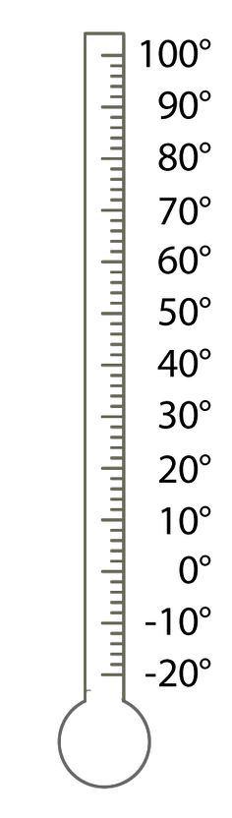
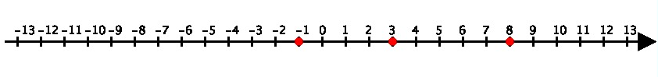
Oppilailla on jokaisella oma numerolappu ja he muodostavat itse lapuilla lukusuoran, niin että jokainen on oikealla paikalla lukusuoralla (kisa)
2. Tarkastellaan lämpömittaria ja lukuja nollan ylä- &
alapuolelta

Slide 5
2. Positiivisten ja negatiivisten lukujen vertailu
Oikealla puolella oleva luku on aina suurempi kuin vasemmalla puolella oleva luku lukujonolla
=
Mikä tahansa negatiivinen luku on aina pienempi kuin nolla tai mikä tahansa positiivinen luku lukujonolla

Slide 6
Mitä tahansa suuruusvertailuja:
Kuten: 2 </> -3 -7 </> 7 -4,2 </> -5,3
Järjestä luvut suuruusjärjestykseen:
-2,3 -107 -18,3 -1 0 -72 -0,6
0 -18 6 3,2 -3,2 1 -2
Näitä voi myös toteuttaa esim. paperilapuilla, palikoilla tms, sillä osalle voi olla helpompi ymmärtää, kun pääsee konkreettisesti siirtelemään numeroita

Slide 7
Miksi etumerkit sievennetään näin:
-(-(-(-(3))))= 3

Slide 8
3. Etumerkkien sievennys
Oppilaita saattaa hämätä laskutoimituksen merkki sekä etumerkin ero, joten se täytyy saada oppilaille selväksi myöhempää oppia varten
Jos luvun edessä on parillinen (0, 2, 4, ...) määrä miinuksia, on luku positiivinen, Esim. -(-(-(-4)))) = 4
Jos luvun edessä on pariton (1, 3, 5, ...) määrää miinuksia, on luku negatiivinen, Esim. -(-(-4))) = -4
Luvun edessä olevat plussat eivät vaikuta luvun positiivisuuteen tai negatiivisuuteen.

Slide 9
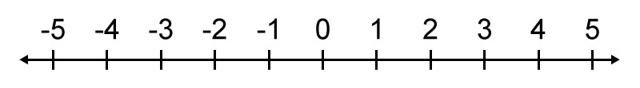
Lukujonolta etsien
−(−(−2))= −2 −(−5)= 5
−(−(−(−(−2))))= −2 −(+5)= −5
Notes:
Miten teille on opetettu ja tiedättekö miksi menee näin?

Slide 10
Mekaanisia laskuja ja paljon saman toistoa, toteutuksessa vain mielikuvitus rajana.
Sievennä a) +(+5)= 5 b) +(−5)= −5 c) −(+5)= −5 d) −(−5)= 5
Sievennä lausekkeet
−(−2)= 2
−(−(−2))= −2
−(−(−(−2)))= 2
−(−(−(−(−2))))= −2
Laskut ovat periaatteessa aina samanlaisia, mutta niitä voi toteuttaa monin eri tavoin:
kynätehtävinä
merkit erillisillä paperipaloina, joita siirrellään
oppilailla merkit kädessä ja he muodostavat lausekkeita
muistipelinä
QR-koodi rastiratasuunnistus

Slide 11
4. Vastaluvut
Luvun ja sen vastaluvun summan on oltava nolla.
4 + (-4) = 0
Vastaluku saadaan aina kun laitetaan - eteen ja sievennetään
Vastaluvut ovat aina yhtä kaukana nollasta

Slide 12
5. Yhteen- ja vähennyslasku
Yhteen- ja vähennyslaskuissa yhdistetään kaikki edellä opittu; sievennys, liikkuminen janalla (mihin suuntaan luku kasvaa) ym.
Hankalaa lapselle ymmärtää voi olla etu- ja laskumerkkien ero
Esim. 5 - 3 vai 5 - (-3)
Sulkeita täytyy käyttää siten, että laskumerkkien väliin jää sulkumerkki
Esim. 2+(-3)= 2-3= -1 Tarinaesimerkki

Slide 13
Erilaisia havainnoivia tehtäviä ja laskujen mekaanista toistoa useiden erilaisten tehtävien kautta… :)
-5
1
-6
3
-4
7
4 - 9 = -5
-12 + 9 = -3
-9

Slide 14
7
10
4
5
MAALI
6
3
8
1
9
2
LÄHTÖ
-2
-1
-9
-8
-6
-3
MAALI
-4
-5
-7
-10

Slide 15
Matikkapelituokio, jippii!

Slide 16
Miten yhdistää opetusta muihin oppiaineisiin?
Kuvataiteessa / käsitöissä samaan aikaan oma lämpömittari
Liikunnassa matikkasuunnistusta
Musiikissa matikkalaulu
Maantiedossa mittaaminen meren pinnasta & aikavyöhykkeet
Historiassa ajanlasku (eaa/jaa)

Slide 17
Oppimisen viisi askelta ja kuinka päästä ymmärrykseen
Positiivisen ja negatiivisen ero
Vertailu, kumpi on pienempi
Etumerkkien sievennys
Vastaluvut
Yhteen- ja vähennyslasku
Mitä mieltä
opetus-
järjestyksestä?

Slide 18
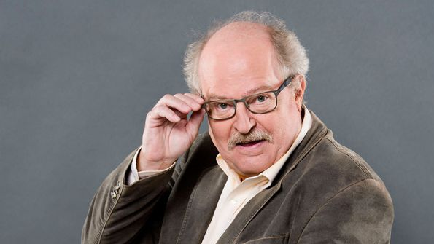
Onko herännyt ajatuksia tai kysymyksiä?

Slide 19
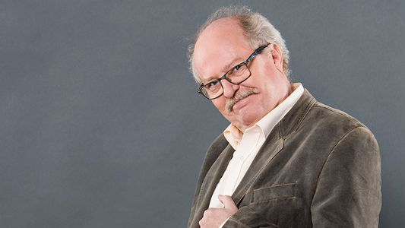
KIITOS MIELENKIINNOSTASI!

